Slide 1
Військові конфлікти
світу 2015

Slide 2
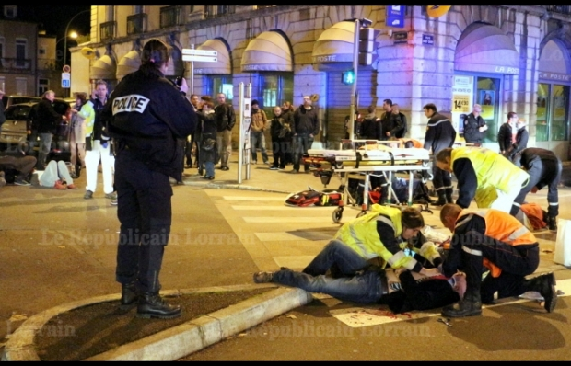
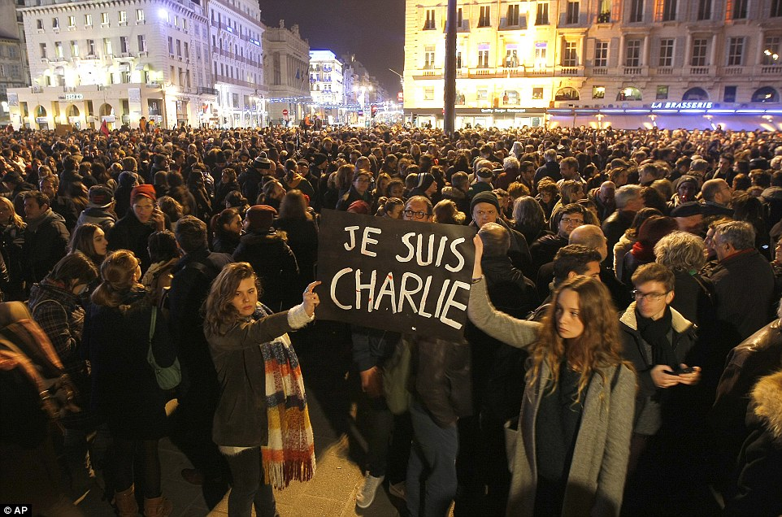
Одним з найбільших конфліктів, який сколихнув увесь світ можна вважати теракт в Парижі 7 січня 2015 року, а саме: стрілянина в редакції газети «Charlie Hebdo»

Slide 3
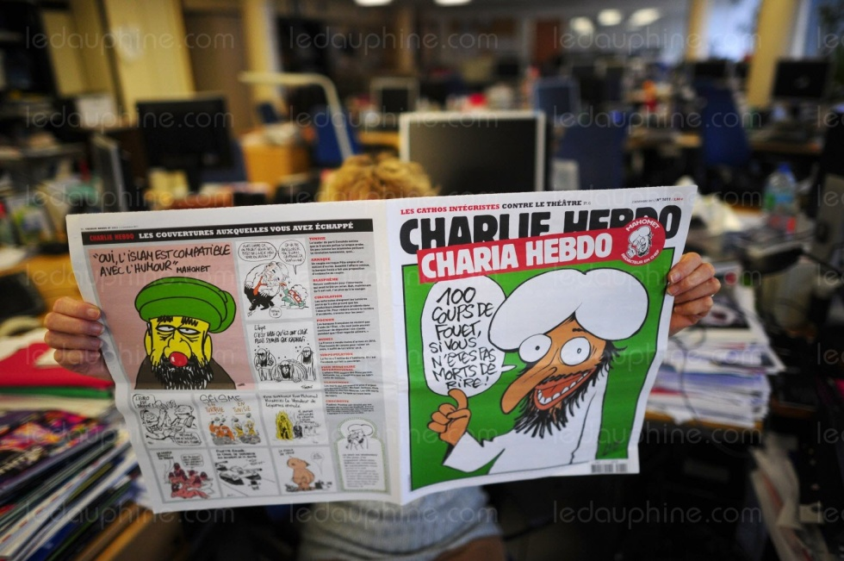
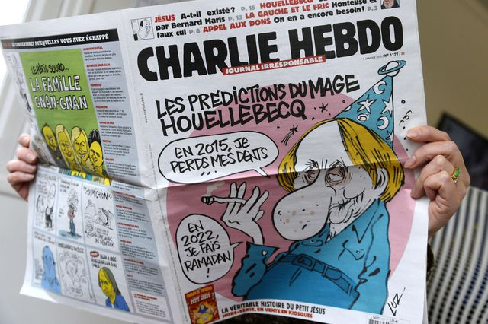
Стрілянина в редакції газети «Charlie Hebdo» — напад двох, або трьох невідомих осіб на офіс редакції французького сатиричного щотижневика «Charlie Hebdo» 7 січня 2015 року в Парижі. Напад спричинив як мінімум 12 смертей (серед яких два поліцейських). Напад пов'язують з помстою радикальних ісламістів.

Slide 4
Ввечері того ж дня поліція Франції встановила трьох підозрюваних у нападі — громадян Франції алжирського походження, уродженців Парижа братів Саїда і Шерифа Кауші .
Двома днями пізніше, вранці 9 січня, вони захопили типографію в місті Даммартен-ан-Гоель, де їх ввечері і було вбито французькою поліцією. Їх спільник, який не брав участі в атаці, а, за його власним зізнанням, «відповідав за поліцейських», француз сенегальського походження Амеді Кулібалі, 8 січня вбив жінку-поліцейського в місті Монружі, а 9 січня захопив заручників у кошерній крамниці на сході Парижа, де його також було вбито ввечері французькою поліцією.

Slide 5
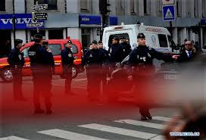
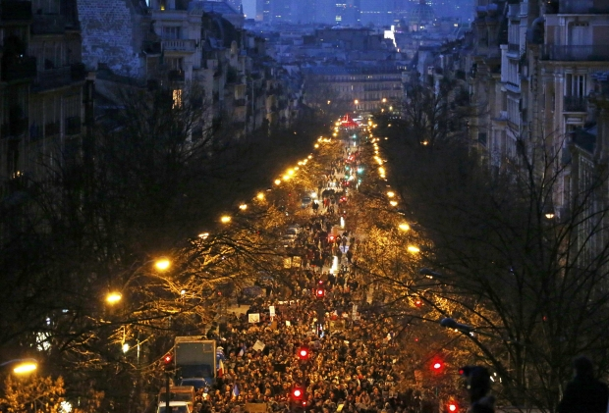
За декілька хвилин до стрілянини у Твіттері газети була опублікована карикатура із зображенням лідера Ісламської Держави Аль-Багдаді та підписом «Найкращих побажань. Від Аль-Багдаді також. І особливо здоров'я»

Slide 6
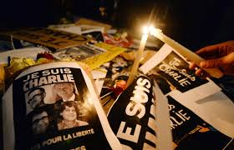
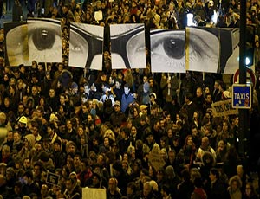
Ввечері 7 січня сотні людей почали стихійно збиратися у різних містах Франції для того, щоб висловити підтримку сім'ям загиблих журналістів. Через деякий час після нападу, у Твіттері з'явився хештег #jesuischarlie, що означає «Шарлі це я», на підтримку редакції. Багатотисячні мітинги у знак протесту проти нападу терористів на редакцію стратегічного журналу Charlie Hebdo пройшли в 21 місті Франції.
У французькому місті Ла-Трамблад безіменну площу назвали "Площа Шарлі Ебдо"

